Slide 1
Муниципальное бюджетное учреждение Служба благоустройства МО « город Десногорск » Смоленской области.
Проект: «Оптимизация процесса содержания городских территорий –покос травы»
2025 год.

Slide 2

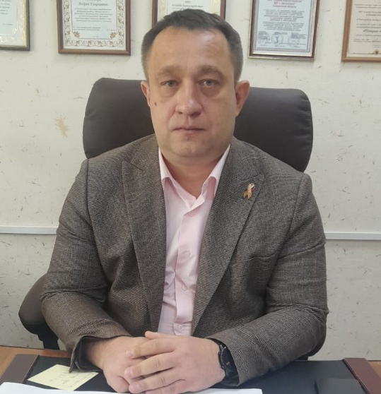
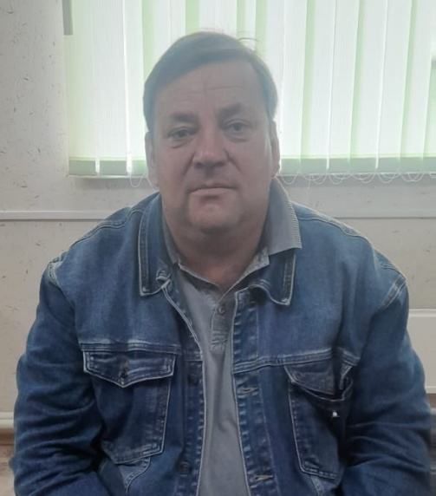
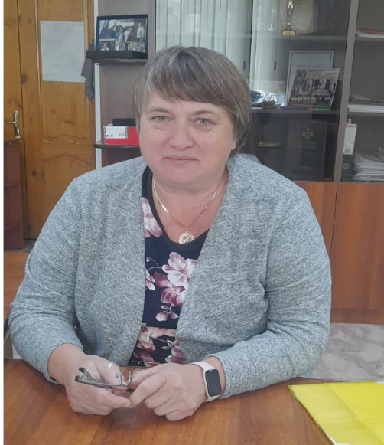
Команда проекта
Руководитель
проекта
Член рабочей группы
Член рабочей группы
Алейников А.Н.
Директор
Пресняков О.М.
Зам. директора
Борисова С.С.
Ст. мастер

Slide 3
Информация об учреждении
Учреждение организованно 1июня 2009 года.
На 01.09.2025 года функционирует 7 производственных участков:
Численность работников - 225 чел., из них руководителей и специалистов - 17 чел.
Общая площадь покоса - 2,85 млн. кв.м.
Основные виды деятельности:
организация и обеспечение деятельности на территории МО образования в сфере благоустройства и озеленения территорий, оказания ритуальных услуг, ремонта и содержания автомобильных дорог.

Slide 4
Целевые показатели
Наименование показателей | Текущий показатель | Целевой показатель
Увеличение среднего объема покоса и уборки травы, м2/мес. | 570 735,64 | 587 713,24
Жалобы населения (шт) | 4 | 2

Slide 5
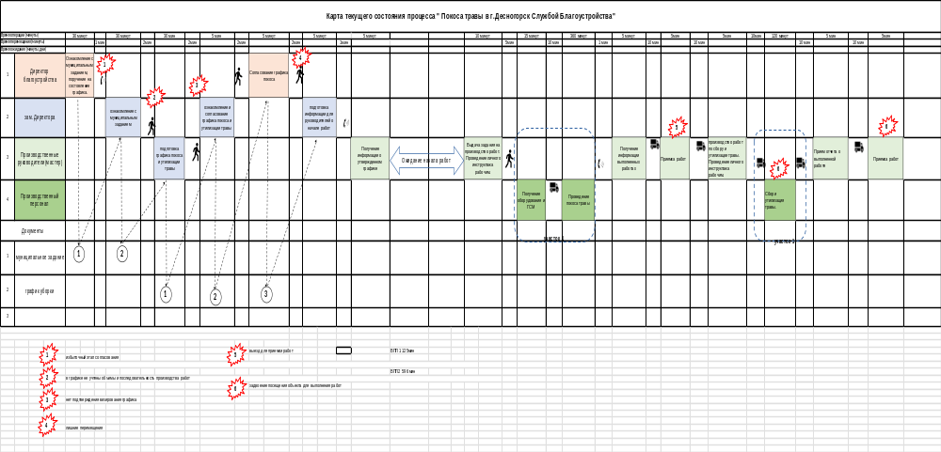
Карта текущего состояния процесса
Оптимизация процесса содержания городских территорий –покос травы.»
1
4
избыточный этап согласования
лишние перемещения
2
в графике не учтены объемы и последовательность производства работ
5
выезд для приемки работ
3
нет подтверждения визирования графика
задвоение посещения объекта для контроля
выполнения работ
6
ВПП1 125мин
ВПП2 596 мин

Slide 6
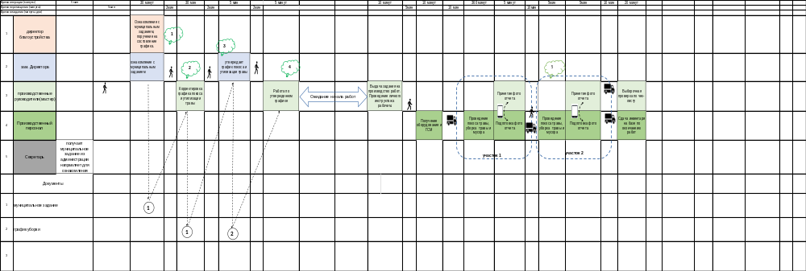
Карта целевого состояния процесса
Оптимизация процесса содержания городских территорий –покос травы.»
1
Сокращение этапов согласования
4
Сокращение перемещений
2
Разработка и введение графика работ
5
Представление отчета о выполнении работ фотографиями
3
Визирование и рассылка графика
6
Только контрольные выезды для приемки работ
ВПП2 450 мин
ВПП1 86мин

Slide 7
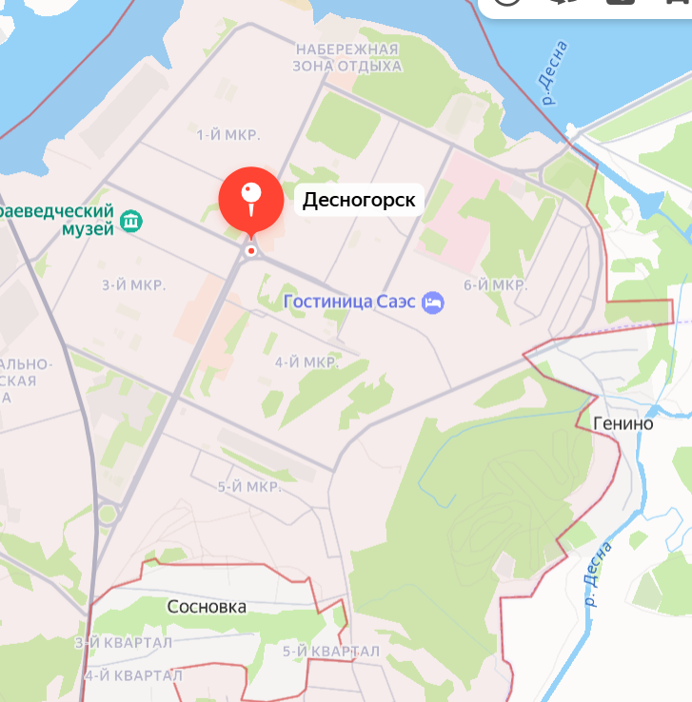
Диаграмма спагетти
Было
Стало
6
2
1
2
1
4
5
3
3
6
4
5
Существующее перемещения -3200 метров
Планируемые перемещения -1580 метров

Slide 8
Производственный анализ
Хронометраж времени покоса 100 м2 разным инвентарем, мин.
Вывод:
Выравниваем объём скашиваемого относительно рабочих дней в месяце
Самый производительный вид скашивания – Трактор.

Slide 9
План мероприятий по реализации проекта
№ п/п | Проблема | Мероприятие | Срок | Ответственный | Результат | Финансовые затраты
1. | Значительное количество этапов согласования графика производства работ. | Разработать регламент согласования графика производства работ по покосу и уборке территорий. | Октябрь 2025 | Заместитель директора Пресняков О.М | Сокращение ВПП согласования графика на на 39 минут. Сокращение этапов согласования на два | нет
 | Отсутствует подтверждение визирования графика
 | Лишние перемещения при согласовании
2. | График производства работ обезличен не указывается последовательность и физические объемы. | Разработка графика учитывающая последовательность покоса участков и физические объемы. | Октябрь 2025 | Старший мастер Борисова С.С. | Сокращение перемещений в два раза Выравненные объёмы кошения по количеству раб.дней | нет

Slide 10
№ п/п | Проблема | Мероприятие | Срок | Ответственный | Результат | Финансовые затраты
3. | Задвоение посещения объекта для контроля выполнения работ. Выезд для приемки качества выполнения работ | Совмещение процессов покоса и уборки травы | Октябрь 2025 | Старший мастер Борисова С.С. | Количество контроля с двух изменяется на один | нет
 |  | Разработка стандарта качества покоса | Ноябрь 2025 | Зам. Директора Строгонов А.В. | Улучшение качества покоса, появляться критерий приемки | нет
 |  | Введение фотоотчетов по проделанной работе | Май 2026 | Старший мастер Борисова С.С. | Приемка лично мастером выборочная сокращение контроля в неделю с 5 до 3 раз | нет
4. | Низкая производительность труда | Провести хронометраж выполнения работы различными методами (инструмент, средствами механизации) | Выполнено | Старший мастер Борисова С.С. | Определена производительность, появилась возможность планирования Увеличение площади д/покоса газонокосилкой/ трактором. | нет
 |  |  |  |  |  | нет
 |  | Подготовить перечень площадей для выполнения работ по выравниванию (список) | Октябрь 2025 | Старший мастер Борисова С.С.
 |  |  |  |  |  | да
 |  | Провести выравнивание площадей по спискам | Октябрь 2025- апрель 2026 | Зам. директора Строгонов А.В.

Slide 11
№ п/п | Проблема | Мероприятие | Срок | Ответственный | Результат | Финансовые затраты
5. | Поступление жалоб от жителей | Провести анализ характера жалоб. | Октябрь 2025 | Директор Алейников А.Н. | Снижение негативных отзывов. | нет
 |  | Предоставление обратной связи через госуслуги. | Постоянно
 |  | Предоставление оперативных сведений в официальных соц.сетях. Размещение графика покосов в официальном сайте организации, в ВК канал «Служба благоустройства города Десногорск» | Май 2026

Slide 12
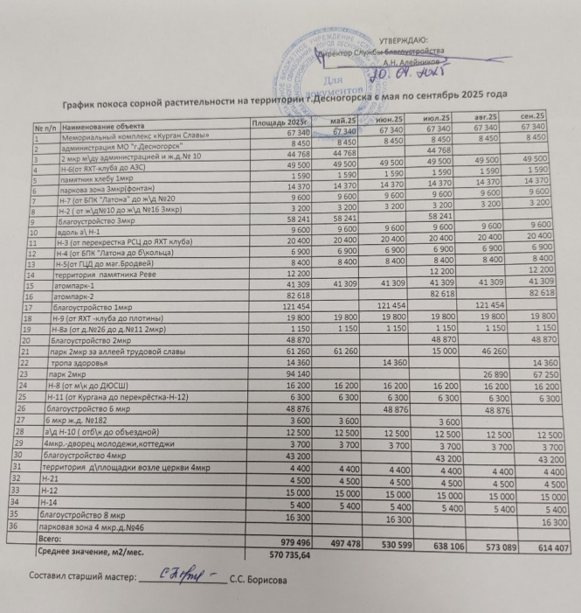
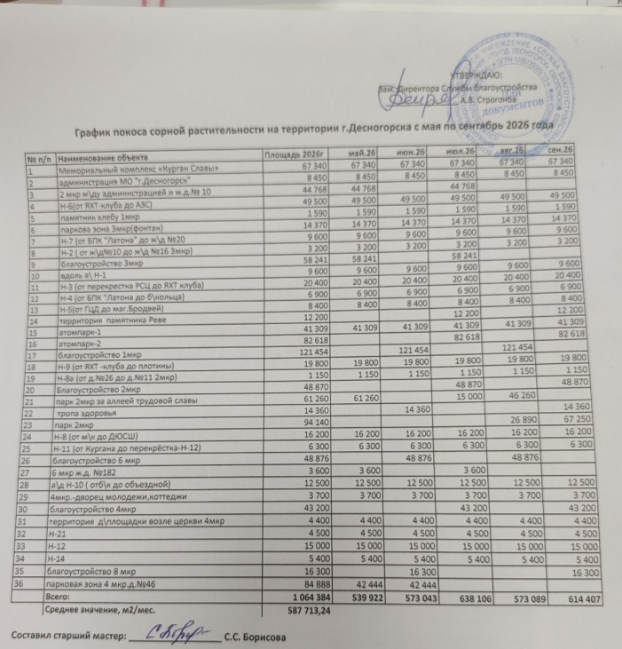
Реализованные улучшения
БЫЛО
СТАЛО
Проведен анализ текущего графика 2025 года, по результатам анализа подготовлен график на 2026 учитывающий ежедневную загрузку и последовательность перемещения по покосу

Slide 13
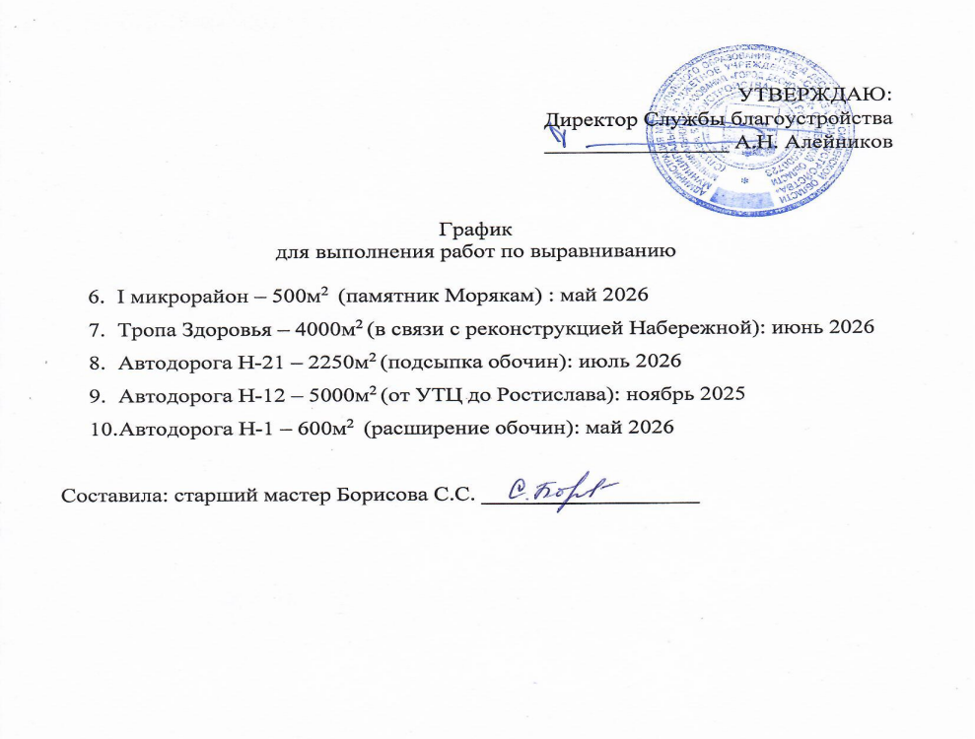
Реализованные улучшения
БЫЛО
СТАЛО
Работы по выравниванию площадей не проводились
Организованы работы по переводу площадей покоса под механизированный вид покоса
Подготовлен график по выравниванию имеющихся площадей 12350 м2. Что позволит увеличить скорость покоса на данных площадях в 3 раза.

Slide 14
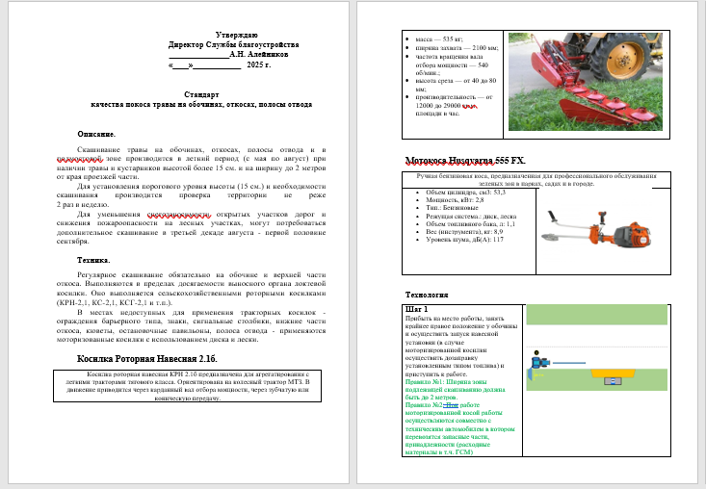
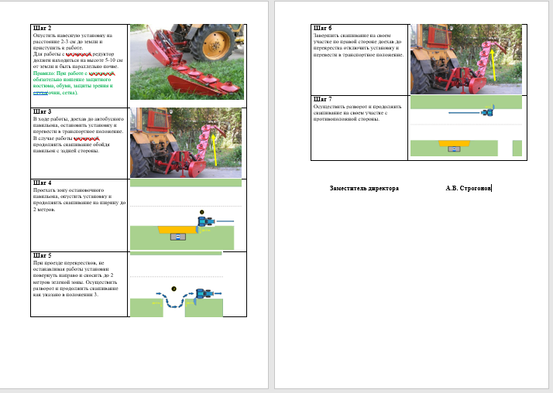
Реализованные улучшения
БЫЛО
СТАЛО
Отсутствие визуальных стандартов по качеству покоса
Разработан стандарт качества покоса для всех видов механизмов, определены критерии оценки, ознакомлен производственный персонал.

Slide 15
Результаты проекта
№ п/п | Показатель | Было | Стало | Результат
1. | Увеличение среднего объема покоса и уборки травы, м2/мес. | 570 735,64 | 587 713,24 | + 17 022,4
2. | Жалобы населения (шт.) | 4 | 2 | - 2

